Slide 1
5 彩色图像处理 Color Image Processing
5.1 彩色基础
5.2 彩色模型
5.3 从灰度图像到彩色图像
5.4 彩色图像处理基础
5.5 彩色变换
5.6 彩色图像平滑、锐化和去噪
Notes:
分隔、压缩等是后面的内容

Slide 2
简介
在图像处理过程中使用彩色的两个主要动因：
颜色是一种强大的描述符，通常可以简化场景中的物体识别和提取。
人类可以辨别数千种颜色的深浅和强度，但是需要二十多种灰度。
彩色图像处理包括三个主要领域：
全彩(full-color)：所涉及的图像通常是通过一个全彩传感器获得的，例如一个彩色电视摄像机或扫描仪；
伪彩色处理(pseudo-color)：将一种颜色分配给特定的单色强度或强度范围。

Slide 3
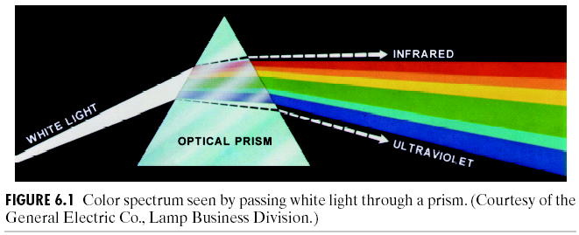
5.1 彩色基础
艾萨克·牛顿爵士发现，一束阳光通过玻璃棱镜时，在颜色光谱中包含六个波段：紫、蓝、绿、黄、橙、红，每一种颜色都和谐地融合在一起。

Slide 4
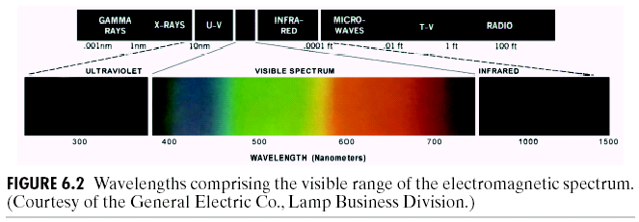
5.1 彩色基础
物体的颜色往往是由物体反射的光的性质决定的
例如，绿色物体反射的光的波长主要在500到700纳米范围内。
如果光是消色差的(没有颜色)，它唯一的属性是它的强度（intensity）或量。
灰度（gray level）是指从黑色到灰色再到白色的强度的标量度量。
彩色光的电磁光谱范围大约是400到700纳米
描述彩色光的三个基本特征是：辐射（radiance）, 流明（luminance）, 和 亮度（brightness）
Radiance：从光源发出的能量的总量，以瓦（W）为单位；
Luminance：观察者从光源感知到的能量的量度，单位是流明（lm）；
Brightness：一种几乎无法测量的主观描述。
图6.2包含电磁波频谱可见范围的波长。
Notes:
电磁波谱的波长，从低到高：
Gamm射线，X光，紫外线
可见光（红橙黄绿蓝靛紫 的 倒序）
红外线，微波，TV（电视频道的无线波长），无线电波

Slide 5
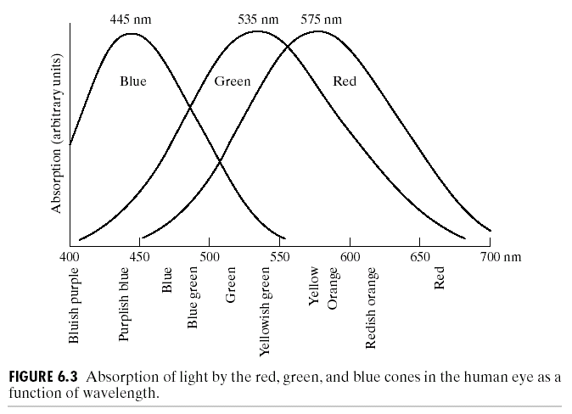
5.1 彩色基础
由视觉特征指定三原色：红（R），绿（G），蓝（B）
国际照明委员会（CIE）规定波长各自为700纳米、546.1纳米和435.8纳米
光的吸收率
绿
蓝
红
400 450 500 550 600 650 700nm
蓝紫色
紫蓝色
蓝色
蓝绿色
绿色
黄绿色
黄色
橙色
红橙色
红色
图：人眼中红、绿、蓝视锥对光的吸收与波长有关
Notes:
从图中的曲线可以看出：
红、绿、蓝三种视锥细胞，并不是分别只吸收红、率、蓝三种波长，
特别地，对于红色视锥细胞，吸收率最高的并不是红光，而是黄色光（波长为575nm）

Slide 6
5.1 彩色基础
光的次级颜色：品红(红加蓝)，青色(绿加蓝)，黄(红加绿)。
将三种原色混合，或一种次色与其相反的原色混合在一起，加以适当的强度产生白光。
颜料的三原色是品红、青色和黄色。。
(定义为减去或吸收一种原色的光，并反射或透射另外两种原色的光)。
次级颜色是红、绿、蓝
Notes:
颜料的颜色：是因为它吸收了某些波长的光，而反射了其余波长的光，后者被人眼看到

Slide 7
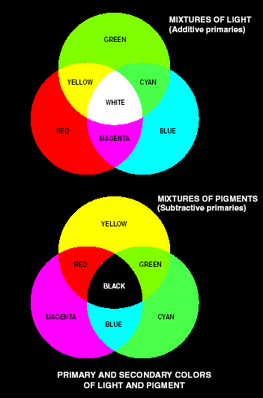
6.1 彩色基础 Color fundamentals
图：光和颜料的原色和次色

Slide 8
亮度，色调，饱和度
通常用来区分一种颜色和另一种颜色的三个特征：
亮度（brightness）体现了无色的强度概念。
色调（hue）是一种与混合光波的主波长相关的属性，它代表观察者感知到的主色。
饱和度（saturation）是指相对纯度或白光的数量，与所加的白光数量成反比。
色调和饱和度合起来称为色度(chromaticity)。
Notes:
峰值波长：发光强度最大的那个光谱波长
主波长：并不等同于主波长
参考：https://baike.baidu.com/item/%E4%B8%BB%E6%B3%A2%E9%95%BF/7048093?fr=aladdin

Slide 9
亮度，色调，饱和度
三色值（Tristimulus value）：形成任一特定颜色的红、绿、蓝的量分别用X、Y、Z表示。

Slide 10
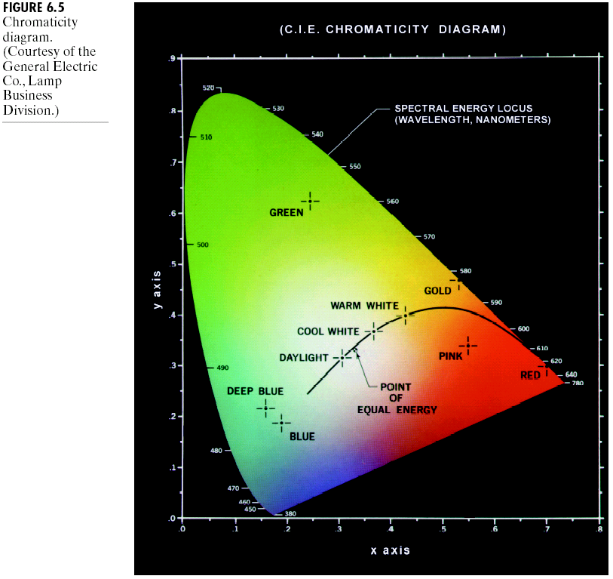
CIE 色度图
Notes:
对于色图图中的任意的一点(X, Y)，即确定了红色和绿色的值
那么，根据Z=1-X-Y，蓝色的值也确定了，从而确定了该光的颜色

Slide 11
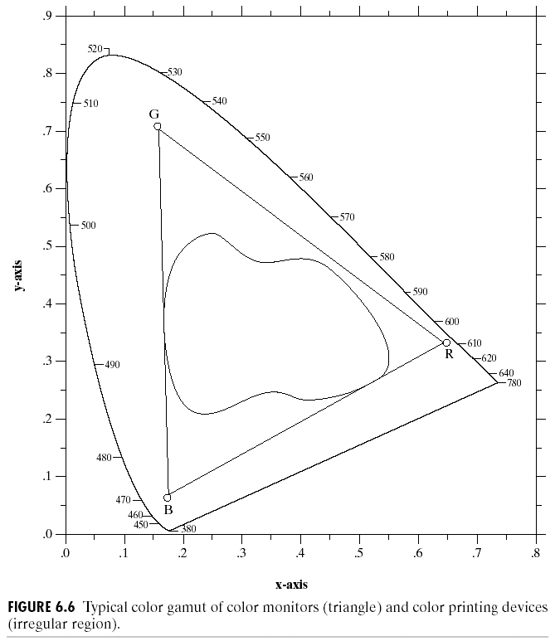
RGB显示器的色域（color gamut）
RGB显示器的颜色范围
打印机的颜色范围
Notes:
RGB显示器比彩色打印机的颜色范围大，是因为：
前者只用RGB三色的相加，而后者还有颜色的相加操作，所以更加难以控制

Slide 12
5 彩色图像处理 Color Image Processing
5.1 彩色基础
5.2 彩色模型
5.3 从灰度图像到彩色图像
5.4 彩色图像处理基础
5.5 彩色变换
5.6 彩色图像平滑、锐化和去噪
Notes:
分隔、压缩等是后面的内容

Slide 13
5.2 彩色模型
颜色模型的目的是便于以某种标准和公认的方式规范颜色，通常可分为：
面向硬件（Hardware-oriented）：
RGB：用于彩色监视器和一大类彩色摄像机;
CMY（或CMYK：青色、品红、黄色和黑色）：彩色印刷;
面向应用（Application-oriented）：
HIS（色调、饱和度和强度）：与人类描述和理解颜色的方式密切相关。它还分离了颜色和灰度信息，使其适用于许多灰度技术。

Slide 14
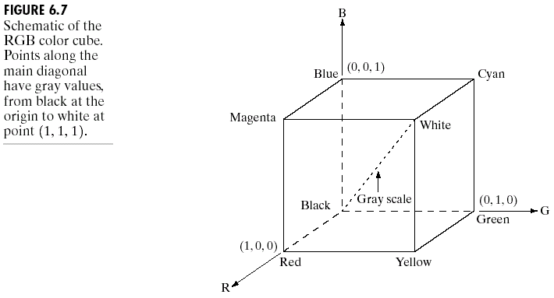
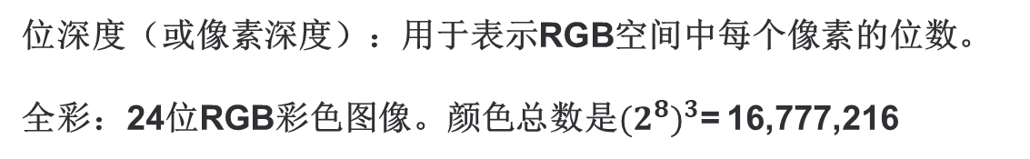
RGB模型
位深度（或像素深度）：用于表示RGB空间中每个像素的位数。
全彩：24位RGB彩色图像。颜色总数是${(2^{8})}^{3}$= 16,777,216

Slide 15
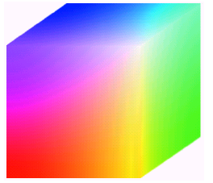
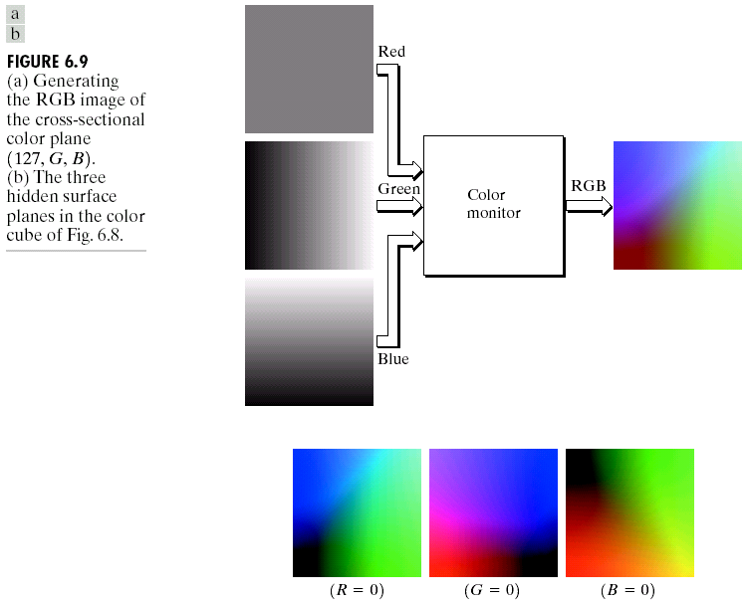
RGB模型
Figure 6.8 RGB 24位彩色立方体
在左边的彩色立方体中有三个隐藏的平面

Slide 16
RGB模型
Figure 6.9 (a)生成截面彩色平面的RGB图像(127,G, B)

Slide 17
CMY and CMYK 颜色模型
实际上，等量的青色、品红和黄色并不是真正的黑色，而是看起来浑浊的黑色。因此，可以添加第四种颜色的黑色来产生真正的黑色，从而产生CMYK模型。

Slide 18
HSI color models
I : 小 大
HSI模型能用于很好的描述颜色，使人进行颜色解释和说明时更直观和自然。I (intensity)表示光照强度或称为亮度，它确定了像素的整体亮度，而不管其颜色是什么。
色调H（Hue）
饱和度S（Saturation）
亮度I（Intensity）
Notes:
RGB模型：便于机器处理颜色
HSI模型：更直观，便于设计处理颜色算法

Slide 19
HSI color models
亮度（I）效果示意图

Slide 20
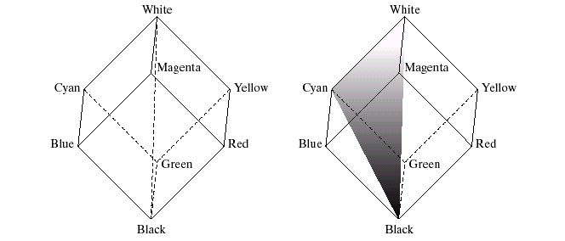
RGB系和HSI系概念间的关系

Slide 21
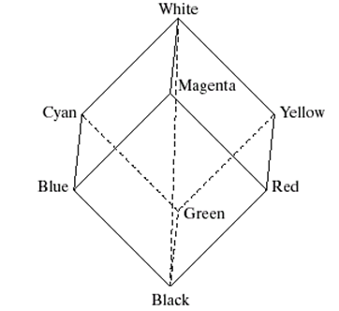
RGB系和HSI系概念间的关系
RBG 到 I 的转换（几何意义）：
平面方程：
A(x-x₀)+B(y-y₀)+C(z-z₀) = 0
其中(x₀, y₀, z₀)为平面上点，
(A,B,C)为法向量。
以Red、Green、Blue平面为例：
Red点的坐标 (1,0,0)：平面上一点，
White点的向量(1,1,1)：平面法向量，
因此，该平面方程为x+y+z=1。
可见，以Black-White直线为法向的任意平面上，
RBG分量之和=常数=强度I。
Notes:
转换过程简述：确定从黑色(0,0,0)点到白色(1,1,1)点的连线，其上的任一点O决定了一个亮度值，它归一化后也可以成为灰度值
（过O点作垂于连线的平面，则平面上的亮度与O点相同，因此我们完成了HSI中I的转换）

Slide 22
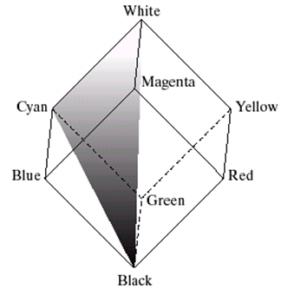
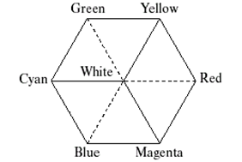
RGB系和HSI系概念间的关系
RBG 到 H 的转换（几何意义）：
在RGB空间下，确定颜色与强度轴连线确定的平面。
从白色点垂直向下看黑色点，会得到一个六边形，六边形中心与红色点的连线记为红颜色轴。
平面与红颜色轴之间的角度，即色度H。
以Black、White、Cyan平面构成的向量空间为例：
任意向量都可由 Black→White 向量和 Black→ Cyan 向量线性表示。
因此，该平面上的每个颜色都由黑、白、青三色混合而成。
（而黑白两色是不改变色调的）
Notes:
色度H反映了该颜色接近红光的程度，或者其波长与红光谱波长间的差。因此，$0^{o}$为红色， ${120}^{o}$为绿色， ${240}^{o}$为蓝色。
两个向量决定平面上任何一个向量，参考：https://zhuanlan.zhihu.com/p/267722955
左图中的向量S：从代表强度 I 的点O出发、垂直于强度轴连线、并且位于Black、White、Cyan平面内
设S向量延长线与Black→ Cyan 向量相交于点S’，则$饱和度=长度的比值\frac{||S||}{||S′||}$。（后页中，向量S的长度是该比值的简略说法）

Slide 23
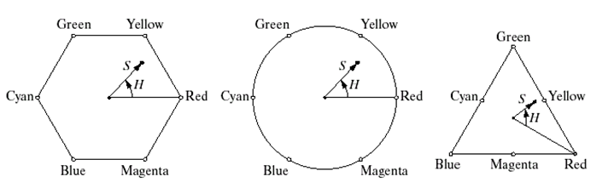
RGB系和HSI系概念间的关系
RBG 到 S 的转换（几何意义）：
在六边形中，角度为H的向量的端点到强度轴的距离，
即饱和度S。
Notes:
饱和度：即纯色中混入了多少白色。

Slide 24
其他形状的RBG模型
白
I
S
黑
思考问题：在这个圆柱体上，红色的点顺（逆）时针旋转会变成什么样？上下移动呢？向圆心方向移动呢？

Slide 25
其他形状的RBG模型
强度：红点的上下移动
饱和度S: 红点向圆心方向移动
色度H：红点的逆（顺）时针转动

Slide 26
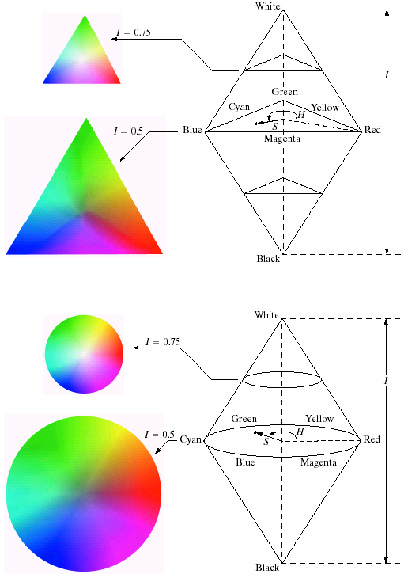
其他形状的RBG模型
图: HSI颜色系的三角形
和圆截面模型
Notes:
相应地：上、下图分别把六边形替换为三角形和圆形。

Slide 27
HSI模型中的色度和饱和度图示理解
S=0
S=1/4
S=1/2
S=1
而饱和度S ，则由彩色点到灰度轴（或平面色环的原点）的距离决定。一纯红颜色的饱和度效果示意图如上：

Slide 28
HSI模型中的色度和饱和度图示理解
色度（H）的效果示意图
H=0º
H=60º
H=120º
H=180º
H=240º
H=300º

Slide 29
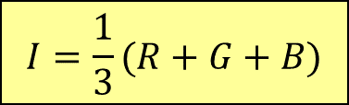
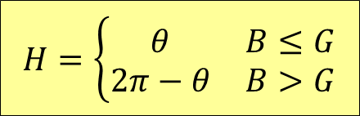
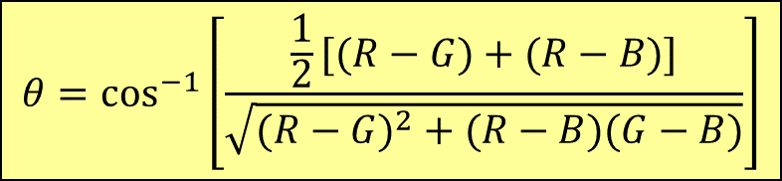
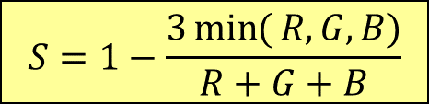
从RGB到HSI的转换公式
$$I=\frac{1}{3}(R+G+B)$$
$$S=1−\frac{3\min{(}R,G,B)}{R+G+B}$$
$$H=\left\{\begin{matrix}θ & B≤G \\ 2π−θ & B>G\end{matrix}\right.$$
$$θ=\cos^{−1}\left[\frac{\frac{1}{2}[(R−G)+(R−B)]}{\sqrt{(R−G)^{2}+(R−B)(G−B)}}\right]$$

Slide 30
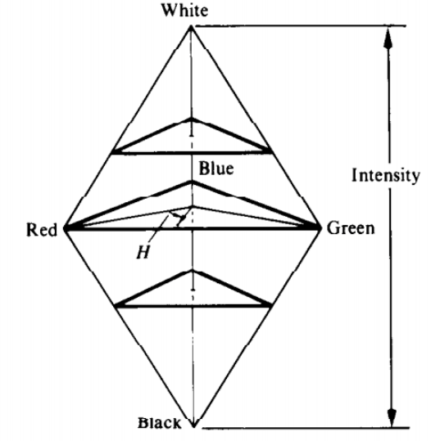
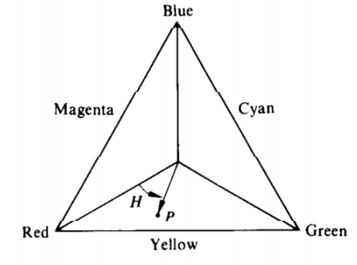
从RGB到HSI的转换公式
证明：放在三角形RGB模型下
Notes:
R、G、B表示带转换颜色的三个分量，那么根据前面的几何意义，我们已经可以得出RGB到HSI的互换转换公式。
从RGB到HSI转换公式的证明，参考：https://blog.csdn.net/gongyi_yf/article/details/79671613

Slide 31
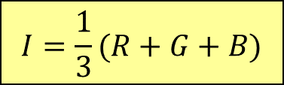
从RGB到HSI的转换公式
I 的证明：显然成立。
$$I=\frac{1}{3}(R+G+B)$$

Slide 32
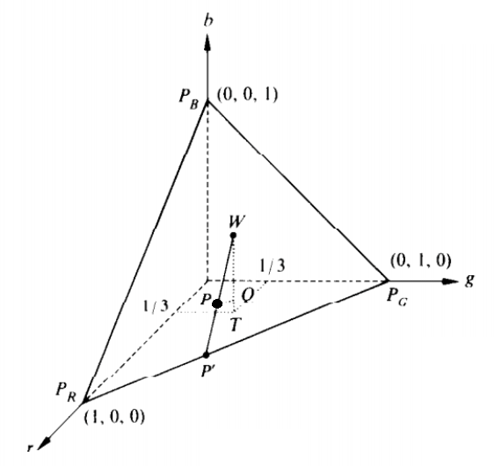
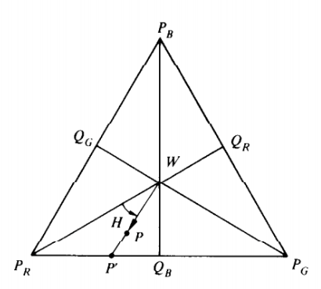
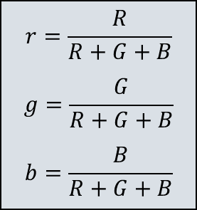
从RGB到HSI的转换公式
接下来，证明H和S。
首先，将原始RGB归一化:
$$r=\frac{R}{R+G+B}$$
$$g=\frac{G}{R+G+B}$$
$$b=\frac{B}{R+G+B}$$
Notes:
上图中，可以看出以下已知条件：
(1) PR、PG、PB分别对应RGB三角形的Red点、Green点、Blue点。
(2) 点w的坐标是(1/3, 1/3, 1/3)
(3) 直线P_{R}W与直线P_{G}P_{B}相交于点Q_{R}，类似地，有Q_{G}和Q_{B}
(4) $\frac{|W\text{Q}\text{R}|}{|\text{P}\text{R}\text{Q}\text{R}|}=\frac{|W\text{Q}\text{G}|}{|\text{P}G\text{Q}\text{G}|}=\frac{|W\text{Q}\text{B}|}{|\text{P}B\text{Q}\text{B}|}=\frac{1}{3}$
(5) 在直角三角形$\text{P}\text{R}\text{Q}\text{R}\text{P}\text{G}$中的任意点(r0,g0,b0)满足：b0 <= g0（类似地，在其他直角三角形中，有类似的结论）
(6) 三角形$\text{P}\text{R}\text{W}\text{P}\text{G}$中：b0。
三角形$\text{P}\text{R}\text{WP}\text{B}$中：g0最小。
三角形$\text{P}G\text{WP}\text{B}$中：r0最小。

Slide 33
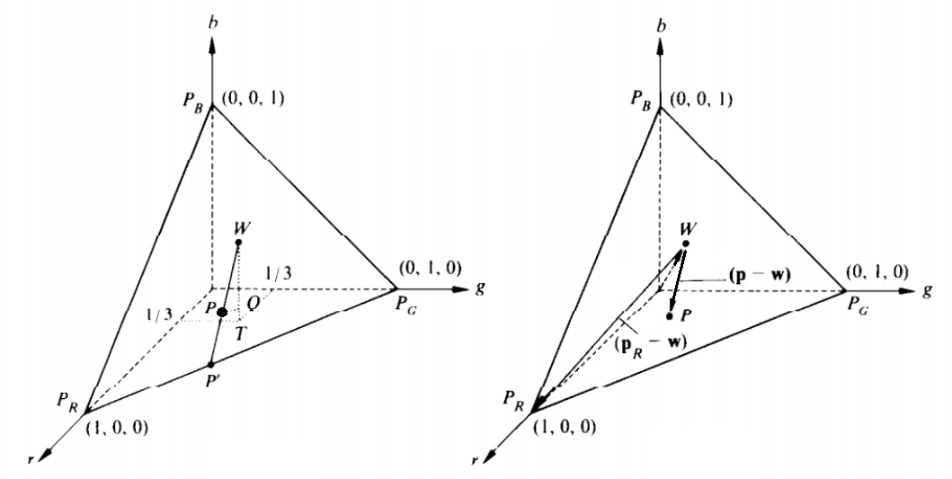
从RGB到HSI的转换公式
可见色调H，即向量$\vec{WP_{R}}$和$\vec{WP}$的夹角。
Notes:
左图用于后面证明S：其中，WT垂直于底面，PQ垂直于WT

Slide 34
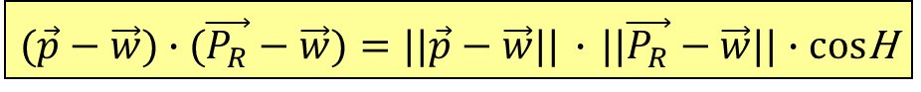

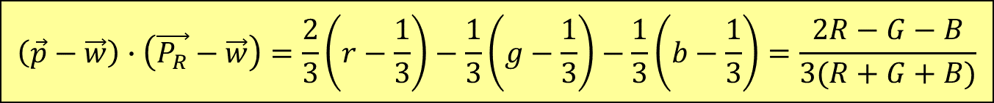
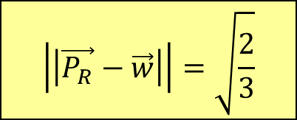
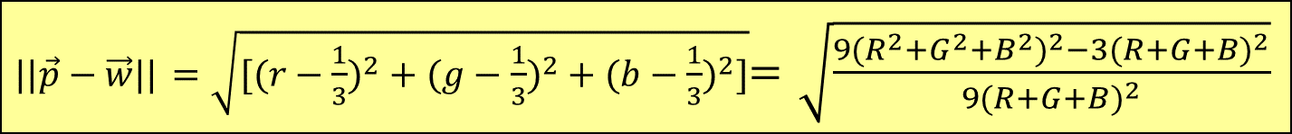
从RGB到HSI的转换公式
H 的证明：
$(\vec{p}−\vec{w})∙(\vec{P_{R}}−\vec{w})=||\vec{p}−\vec{w}||$ $∙$ $||\vec{P_{R}}−\vec{w}||$ $∙$ cosH
$$\left(\vec{p}−\vec{w}\right)∙\left(\vec{P_{R}}−\vec{w}\right)=\frac{2}{3}\left(r−\frac{1}{3}\right)−\frac{1}{3}\left(g−\frac{1}{3}\right)−\frac{1}{3}\left(b−\frac{1}{3}\right)=\frac{2R−G−B}{3(R+G+B)}$$
$||\vec{p}−\vec{w}||$ $=\sqrt{[({r−\frac{1}{3})}^{2}+({g−\frac{1}{3})}^{2}+({b−\frac{1}{3})}^{2}]}$= $\sqrt{\frac{9({R^{2}+G^{2}+B^{2})}^{2}−3({R+G+B)}^{2}}{9({R+G+B)}^{2}}}$
$$\left|\left|\vec{P_{R}}−\vec{w}\right|\right|=\sqrt{\frac{2}{3}}$$
$$H=arccos⁡\frac{\frac{1}{2}[\left(R−G\right)+\left(R−B\right)]}{\sqrt{({R−G)}^{2}+(R−B)(G+B)})}$$
Notes:
B>G时，色调的值为360度-H：可有已知条件(4)直接得到。

Slide 35
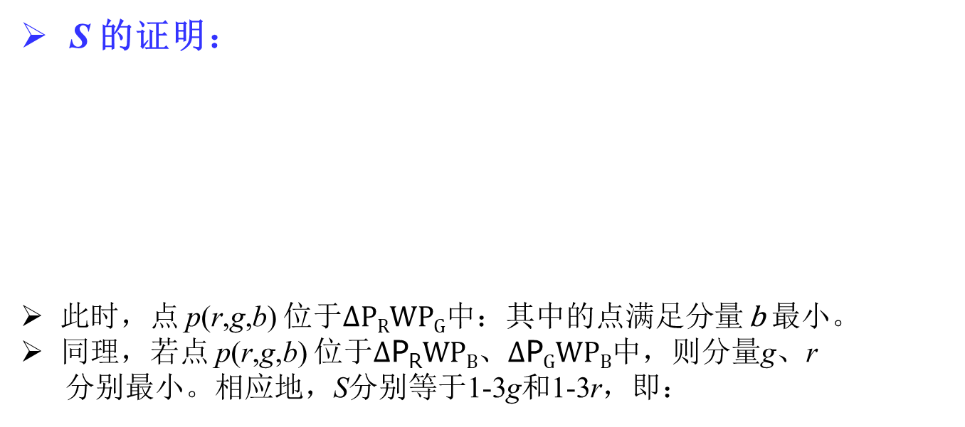
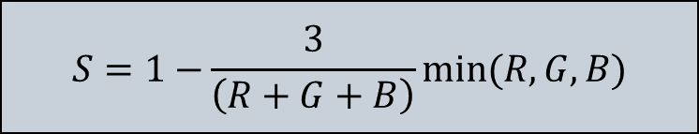
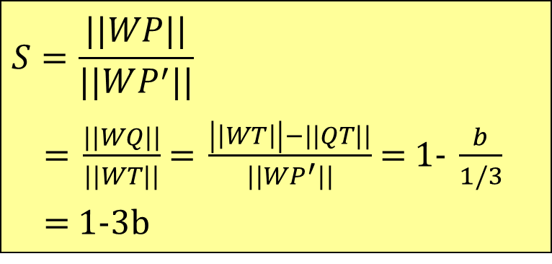
从RGB到HSI的转换公式
S 的证明：
此时，点$\text{p}\text{(}\text{r}\text{,}\text{g}\text{,}\text{b}\text{)}$ 位于$∆\text{P}\text{R}\text{WP}\text{G}$中：其中的点满足分量 b 最小。
同理，若点 p(r,g,b) $位于∆\text{P}\text{R}\text{WP}\text{B}$、$∆\text{P}G\text{WP}\text{B}$中，则分量g、r
分别最小。相应地，S分别等于1-3g和1-3r，即：
$$S=\frac{||WP||}{||WP^{′}||}$$
= $\frac{||WQ||}{||WT||}$ = $\frac{\left|\left|WT\right|\right|−||QT||}{||WP^{′}||}$ = 1- $\frac{b}{1/3}$
= 1-3b
$$S=1−⁡\frac{3}{\left(R+G+B\right)}min⁡(R,G,B)$$
Notes:
S的公式标明，其值是归一化的

Slide 36
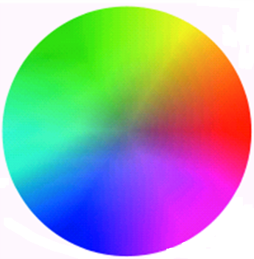
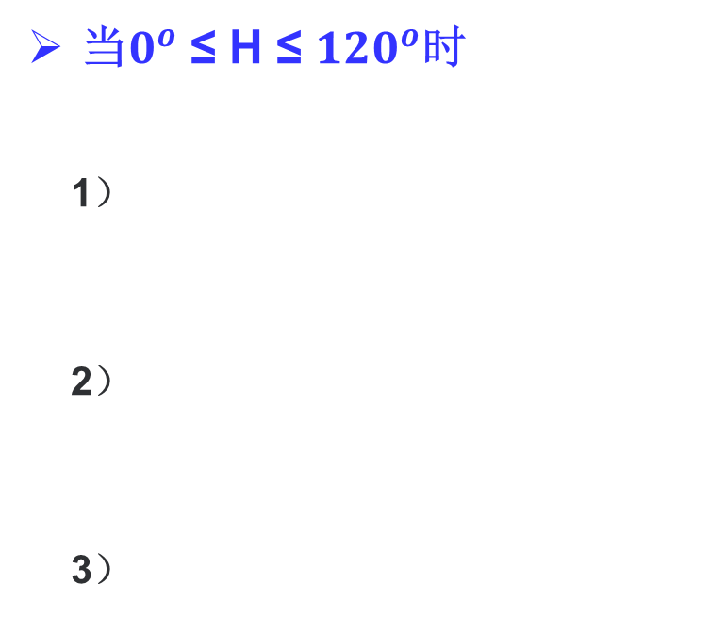
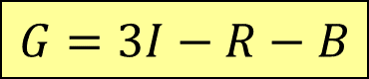
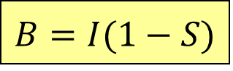
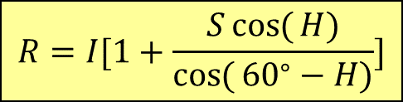
从HSI到RGB的转换公式
当$0^{o}$ ≤ H ≤ ${120}^{o}$时
1）
2）
3）
$$B=I(1−S)$$
$$R=I[1+\frac{S\cos{(}H)}{\cos{(}60^{∘}−H)}]$$
$$G=3I−R−B$$
Notes:
HSI to RGB：使用反函数即可
$当0^{o}$ ≤ H ≤ ${120}^{o}$：点P 位于$∆\text{P}\text{R}\text{WP}\text{G}$中，此时min(R,G,B)=B
1）因此，由公式RGB->S的反函数，可得$：B=I(1−S)$
2）然后，由后页的推导，可得R
3）最后，由公式RGB->H的反函数，可得：$G=3I−R−B$
$当{120}^{o}$ ≤ H ≤ ${240}^{o}$和${240}^{o}$ ≤ H ≤ ${360}^{o}$，min(R,G,B)分别等于R和B，类推即可。

Slide 37
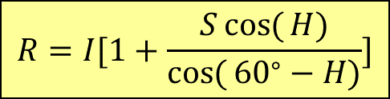
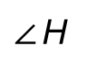
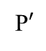
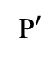
从HSI到RGB的转换公式
$$R=I[1+\frac{S\cos{(}H)}{\cos{(}60^{∘}−H)}]$$
当$0^{o}$ ≤ H ≤ ${120}^{o}$时，证明：
作辅助线WT⊥坐标平面bg于T
作辅助线PQ⊥WT于Q，PO⊥WY于O
b
$\text{∠}$ H
Y
W
T
Y
Q
W
O
g
O
P
P
P$′$
P$′$
(a)
(b)
r

Slide 38


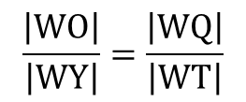

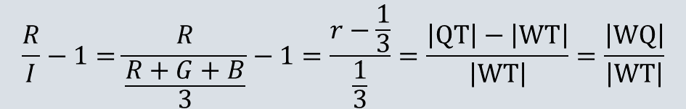
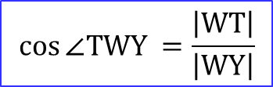
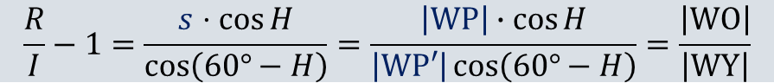
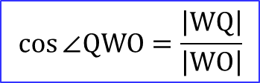
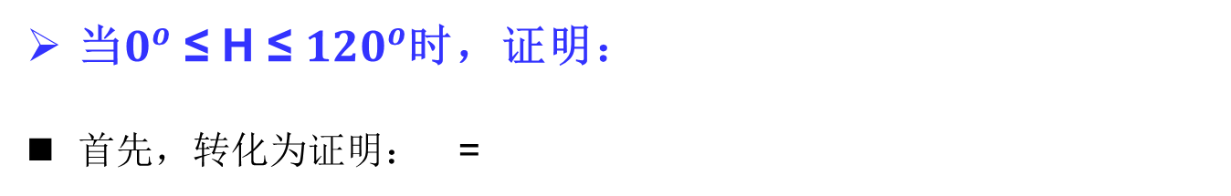
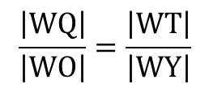

从HSI到RGB的转换公式
$$R=I[1+\frac{S\cos{(}H)}{\cos{(}60^{∘}−H)}]$$
当$0^{o}$ ≤ H ≤ ${120}^{o}$时，证明：
首先，转化为证明： =
①
②
$$\frac{R}{I}−1=\frac{s⋅\cos{H}}{\cos\left(60°−H\right)}=\frac{\left|WP\right|∙\cos{H}}{\left|WP′\right|\cos\left(60°−H\right)}=\frac{\left|WO\right|}{\left|WY\right|}$$
$$\text{代入}s=\frac{\left|WP\right|}{\left|WP‘\right|}$$
①
$$\frac{R}{I}−1=\frac{R}{\frac{R+G+B}{3}}−1=\frac{r−\frac{1}{3}}{\frac{1}{3}}=\frac{\left|QT\right|−\left|WT\right|}{\left|WT\right|}=\frac{\left|WQ\right|}{\left|WT\right|}$$
|QT|即颜色P
的r分量值
②
然后，只需证明
$$\frac{\left|WO\right|}{\left|WY\right|}=\frac{\left|WQ\right|}{\left|WT\right|}$$
$$\frac{\left|WQ\right|}{\left|WO\right|}=\frac{\left|WT\right|}{\left|WY\right|}$$
$，$即
由于$对顶角\text{∠}QWO$= $\text{∠}TWY$，那么只要我们能证明$\text{∠}WQO$是直角，
则由下式，即可完成整个证明：
$$\cos{\text{∠}QWO}=\frac{\left|WQ\right|}{\left|WO\right|}$$
$$=$$
$$\cos{\text{∠}TWY} =\frac{\left|WT\right|}{\left|WY\right|}$$
Notes:
图(a)中：W点到三个坐标平面的距离都是 $\frac{1}{3}$
图(b)中：W点到等边三角形各边的距离是相等的

Slide 39


从HSI到RGB的转换公式
$$R=I[1+\frac{S\cos{(}H)}{\cos{(}60^{∘}−H)}]$$
当$0^{o}$ ≤ H ≤ ${120}^{o}$时，证明：
最后，证明$\text{∠}WQO$是直角，即WQ ⊥ OQ：
1) 由WQ⊥坐标平面bg WQ⊥直线L
2) 由OY同时垂直于PO和L PO // L
由上式可得 WQ⊥PO。又由 WQ⊥PQ，
所以 WQ⊥△POQ，可得 WQ⊥OQ，
证毕。
b
L
Y
W
T
Q
O
g
P
P$′$
r
Notes:
当${120}^{o}$ ≤ H ≤ ${240}^{o}$，${240}^{o}$ ≤ H ≤ ${300}^{o}$时，
用同样的方法可分别证明G和B的公式，
只需修改QT垂直于哪个坐标平面即可。

Slide 40




从HSI到RGB的转换公式
当${120}^{o}$ ≤ H ≤ ${240}^{o}$时
首先从H中减去${120}^{o}$，即${\text{H} \text{=} \text{H} \text{−} 120}^{o}$，然后：
1）
2）
3）
$$R=I(1−S)$$
$$G=I[1+\frac{S\cos{(}H)}{\cos{(}60^{∘}−H)}]$$
$$B=3I−R−G$$

Slide 41




从HSI到RGB的转换公式
当${240}^{o}$ ≤ H ≤ ${300}^{o}$时
首先从H中减去${240}^{o}$，即${\text{H} \text{=} \text{H} \text{−} 240}^{o}$，然后：
1）
2）
3）
$$G=I(1−S)$$
$$B=I[1+\frac{S\cos{(}H)}{\cos{(}60^{∘}−H)}]$$
$$R=3I−G−B$$
Notes:
注：300~360度之间为非可见光谱，没有定义

Slide 42


调整HSI分量图像
RGB 24位彩色立方体与HIS分量的关系
Notes:
上图：RGB模型
下图：RGB模型的每个颜色位置的HSI分量图，分析三幅图的特征如下：
6.15 a：色调图像（回顾六面体，色调H旋转一圈，从最低值到最高值-再回到最低值-因而在正面45处不连续）
6.15 b：饱和度图像（再回顾六面体，饱和度越高-代表S的向量越长-颜色越白）
6.15 c：亮度图像（即每一点处RGB值的平均值）

Slide 43

调整HSI分量图像
Notes:
理解：还是回到六面体
图b：H对应旋转角度，所以RBG中的红色的旋转0度，即黑色
图c：RBG中颜色都是纯色，所以饱和度S为最大值，即白色
图d：RBG中颜色叠加越多，亮度I越高，可见图d中的次色颜色更亮，中间值最亮为白色

Slide 44

调整HSI分量图像
通过单独控制HSI分量来自由改变图像颜色
Notes:
处理HIS分量举例：
图a中：我们把上页图b中的RGB蓝色和绿色的旋转角度归0，即都变为黑色
图b中：我们把上页图C中的青色饱和度减少一半，即白色变为灰色
图C中：我们把上页图d中的中心区域的最高亮度减少一半，即白色变为灰色
处理结果：如图D所示，外层都是红色、青色纯度降低、中心亮度变为灰色

Slide 45
5 彩色图像处理 Color Image Processing
5.1 彩色基础
5.2 彩色模型
5.3 从灰度图像到彩色图像
5.4 彩色图像处理基础
5.5 彩色变换
5.6 彩色图像平滑、锐化和去噪
Notes:
分隔、压缩等是后面的内容

Slide 46


5.3 从灰度图像到彩色图像
根据指定的标准将颜色分配给灰度值

Slide 47
强度切片
如果将图像解释为三维函数，该方法可视为平行于图像坐标平面的放置平面，每个平面在交点区域内对函数进行“切片（slices）”。
Notes:
回顾：

Slide 48



强度切片
如果将图像解释为三维函数，该方法可视为平行于图像坐标平面的放置平面，每个平面在交点区域内对函数进行“切片（slices）”。
灰度范围：[0, L-1];
$l_{0}$表示黑色：f(x,y)=0;
$l_{L−1}$表示白色 f(x,y)=L-1;
P个平面将灰度划分为P+1区间， $V_{1}，$ $V_{2}$，… $V_{p+1}$。根据灰度与颜色的关系进行灰度分配;
$C_{k}$是由划分平面在l=k-1和l=k处定义的第k个强度区间$V_{k}$所对应的颜色。
$$f(x,y)=c_{k} if f(x,y)∈V_{k}$$

Slide 49


强度切片
如果将图像解释为三维函数，该方法可视为平行于图像坐标平面的放置平面，每个平面在交点区域内对函数进行“切片（slices）”。
灰度范围：[0, L-1];
$l_{0}$表示黑色：f(x,y)=0;
$l_{L−1}$表示白色 f(x,y)=L-1;
P个平面将灰度划分为P+1区间， $V_{1}，$ $V_{2}$，… $V_{p+1}$。根据灰度与颜色的关系进行灰度分配;
$C_{k}$是由划分平面在l=k-1和l=k处定义的第k个强度区间$V_{k}$所对应的颜色。
$$f(x,y)=c_{k} if f(x,y)∈V_{k}$$

Slide 50

强度切片
例子：强度切片

Slide 51


强度切片
例子：焊缝(weld)破损和气孔(porosities)检查
Figure (a) monochrome X-ray image of a weld
(b) Result of color coding

Slide 52

强度切片
三个传感器被设计用来探测降雨：降水；微波成像仪；可见和红外扫描仪；
蓝色方向的值表示降雨量较低，红色方向的值则相反。
图(c)是用刚才讨论的颜色地图对灰度图像进行颜色编码的结果。
例子：使用颜色来突出降雨水平

Slide 53

灰度到颜色的转换
对输入像素的灰度，执行在RGB上的三个独立变换，然后在生成一副合成图像。

Slide 54

灰度到颜色的转换
当不同的传感器在不同的谱段生成了独立的单色图形时，则可以对这些图像分别处理，然后合成。

Slide 55






灰度到颜色的转换
例子：显示了华盛顿特区的四张光谱卫星图像，包括波托马克河的一部分。
(a) 可见的红色
(b)可见的绿色
(c) 可见的蓝色
(e)将前三幅图像a、b、c作为RGB图像的红、绿、蓝分量处理得到的彩色合成图像。
(f)以同样方式获得的图像。但是将(e)的红色分量替换为（d）的近红外图像
(d)近红外图像

Slide 56
5.4 彩色图像处理
方法分类：
第一类：对各个颜色分量分别进行处理
第二类：直接处理彩色像素
c 表示RGB颜色空间的任一矢量，并且必须是坐标(x, y)的函数

Slide 57
5 彩色图像处理 Color Image Processing
5.1 彩色基础
5.2 彩色模型
5.3 从灰度图像到彩色图像
5.4 彩色图像处理基础
5.5 彩色变换
5.6 彩色图像平滑、锐化和去噪
Notes:
分隔、压缩等是后面的内容

Slide 58
5.4 彩色图像处理
对各个颜色分量分别进行处理：
简单的例子：

Slide 59


5.4 彩色图像处理
对各个颜色分量分别进行处理：
例子：滤波器模板
Notes:
对于彩色图像：滤波器模板的数量，对应于分量的个数

Slide 60
5.4 彩色图像处理
对各个颜色分量分别进行处理：
例子：遥感四波段图象处理成假彩色图象

Slide 61
5 彩色图像处理 Color Image Processing
5.1 彩色基础
5.2 彩色模型
5.3 从灰度图像到彩色图像
5.4 彩色图像处理基础
5.5 彩色变换
5.6 彩色图像平滑、锐化和去噪
Notes:
分隔、压缩等是后面的内容

Slide 62
5.5 彩色变换
色彩转换：在灰度图像处理中我们讨论过灰度级的变换，图像的平滑滤波，图像的锐化处理等方法，在彩色图像中仍旧需要也可以进行这些处理。处理的方法是，将同样的操作在（同一颜色模型下，例如RGB模型中）R,G, B三个分量上分别进行。
Notes:
ri：原始图像的颜色分量
si：处理后图像的颜色分量

Slide 63
Example
例：彩色图像在不同颜色空间内的强度变换
在CMYK中的各个分量
在RGB中的各个分量
在HSI中的各个分量

Slide 64

Example
例：彩色图像在不同颜色空间内的强度变换
Notes:
在每个颜色空间的目标都一样：降低亮度到原来的k倍，0<k<1
HSI：s3=k r3。可见，该模型下计算量最小
RGB：si= k ri
CMY：si = k ri+(1-k)
效果如下：
图a：原图
图b：亮度减少30%
图c-e：在各个颜色空间上变换函数

Slide 65

5.5 彩色变换
补色：类似于灰度底片，对增强彩色图像中暗区域的细节很有用
——特别是当暗区域在大小上占主导地位的时候。

Slide 66

5.5 彩色变换
与强度转换不同，本例中使用的RGB补色转换函数没有直接等价的HSI空间。补色的饱和度分量不能仅从输入图像的饱和度分量计算出来。

Slide 67
5.5 彩色变换
颜色分层：
为了将物体从周围环境中分离出来，在图像中突出特定的颜色范围。
基本思想：
1. 显示感兴趣的颜色，使它们从背景中脱颖而出。
2. 使用由颜色定义的区域作为进一步处理的蒙版。
方法：
Notes:
类比：从灰度图像到彩色图像——强度切片

Slide 68

Example
颜色切片函数比灰度函数更复杂：因为所有实际的颜色切片方法都要求每个像素的变换颜色分量是所有n个原始像素颜色分量的函数。
Notes:
原始图像中的红色周围区域，在处理后图像重增强了

Slide 69
5.5 彩色变换
色调和色彩校正：
半自动处理方法，对彩色图像的各个分量进行调整，处理方法包括：
色调变换
彩色平衡
……
Notes:
类似于使用photoshop

Slide 70

5.5 彩色变换
Notes:
等量了调整RGB分量的值

Slide 71
5.5 彩色变换
彩色图像的直方图均衡
用直方图独立地均衡彩色图像的分量通常会造成了颜色的错误。
更合理的方法是均匀地散布颜色强度，而不改变颜色(如色调)
因此，HSI模型是理想的选择。
Notes:
回顾：直方图处理方法

Slide 72

5.4 彩色图像处理
Notes:
a 原图
b 直方图均衡化前后的直方图，直接相应强度变换函数，目的是为了提亮（因此，H和S分量保持不变）
c 直方图均衡化结果
d 增加饱和度，并对强度分量进行直方图均衡化的结果

Slide 73
5 彩色图像处理 Color Image Processing
5.1 彩色基础
5.2 彩色模型
5.3 从灰度图像到彩色图像
5.4 彩色图像处理基础
5.5 彩色变换
5.6 彩色图像平滑、锐化和去噪
Notes:
分隔、压缩等是后面的内容

Slide 74
5.6 彩色图像平滑、锐化和去噪
彩色图像平滑和锐化
平滑：对各个分量进行平滑处理
锐化：对各个分量进行锐化处理
（例如：拉普拉斯算子的结果变成向量）
去噪：对各个分量进行去噪
（处理灰度图的滤波器并不都适于彩色图像的去噪，比如中值滤波器）

Slide 75
5.4 彩色图像处理
Notes:
中间的图：对各个分量进行平滑处理

Slide 76

5.4 彩色图像处理
Notes:
中间的图：对各个分量进行锐化处理

Slide 77

5.4 彩色图像处理
Notes:
RGB分量中的噪声

Slide 78
5.4 彩色图像处理
Notes:
HSI分量中的噪声

